Slide 1
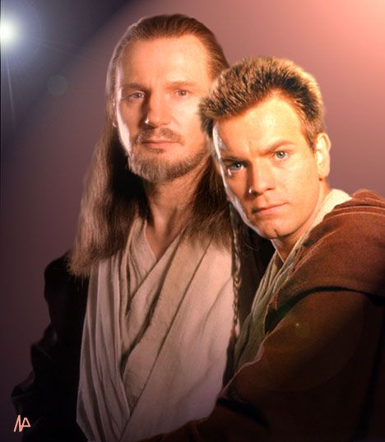
Kako uspjeti
Analiza uspjeha

Slide 2
Primjer 1 : Kako smo uspjeli
Izvor : Ministarstvo poduzetništva i obrta
Natječaj: Poduzetnički impuls B1
Vrijednost projekta: 2,060.000 kn
Opseg projekta: 180 stranica
Vrijeme pripreme projekta: 2 mjeseca
Vrijeme pisanja prijave: 2 tjedna
Razlog uspjeha: tim, znanje i iskustvo, studiozan pristup, eliminiranje svih navedenih pogrešaka, PRKOS

Slide 3
Primjer 2 : Kako neuspjeh pretvoriti u uspjeh / Do-Over Primjer 1 neuspjeha
Izvor : Kohezijski fond EU
Natječaj: Povećanje gospodarske aktivnosti i konkurentnosti MSP
Vrijednost projekta: 10.800.000 kn
Do-Over: umjesto novog nabavljen rabljeni stroj

Slide 4
Pitanja – problemi – želje !

